Slide 1


浙江省建设工程造价管理总站
2018年3月
建设工程造价鉴定规范
GB/T 51262-2017

Slide 2
01 出台背景
05 鉴定意见书
02 基本要求
03 鉴定依据
04 鉴定方法
06 鉴定案例

Slide 3
一、文件出台背景
工程造价鉴定工作的特殊性，既要遵守相关法律法规，又要遵循科学规律，执行建设工程计价的标准规范，是法律规则和科学技术的结合，具有双重性。
鉴定工作必须程序合法，才能进一步审查鉴定意见的证明力。一旦程序违法，鉴定意见的可靠性和公正性必然受到质疑，服务和保障诉讼、仲裁活动的作用就难以实现。
本规范的出台，保护发承包双方合法权益，规范鉴定机构及鉴定人员的执业行为，引领工程价款鉴定工作向更科学合理、更规范公平方向发展。

Slide 4
工程造价鉴定的法律依据
《中华人民共和国民事诉讼法》
2012年8月31日修改的《中华人民共和国民事诉讼法》第七十六条规定：“当事人可以就查明事实的专门性问题向人民法院申请鉴定。当事人申请鉴定的，由双方当事人协商确定具备资格的鉴定人；协商不成的，由人民法院指定。当事人未申请鉴定，人民法院对专门性问题认为需要鉴定的，应当委托具备资格的鉴定人进行鉴定。”
《中华人民共和国仲裁法》
《中华人民共和国仲裁法》第四十四条规定：“仲裁庭对专门性问题认为需要鉴定的，可以交由当事人约定的鉴定部门鉴定，也可以由仲裁庭指定的鉴定部门鉴定。”

Slide 5
鉴定机构主要存在的问题
——以鉴代审不当转移裁判权
1.认定合同效力
2.确定结算标准
3.认定签证文件等证据的效力
4.解释合同约定
5.超范围鉴定
6.遗漏鉴定内容
7.举证责任分配
8.让利、管理费、奖惩等问题的判定

Slide 6
造价鉴定规范、造价鉴定规程、司法鉴定程序规范
内容 | 建设工程造价鉴定规范 （GB/T 51262-2017） | 建设工程造价鉴定规程 （CECA/GC 8-2012） | 建设工程司法鉴定程序规范 （SF/Z JD0500001—2014）
实施时间 | 2018年3月1日 | 2012年12月1日 | 2014年3月17日
主管部门 | 住房和城乡建设部 | 中国建设工程造价管理协会 | 司法部司法鉴定管理局
适用范围 | 适用于工程造价咨询企业接受委托开展造价鉴定活动。 | 适用于建设工程造价鉴定活动。 | 适用于建设工程质量类、建设工程造价类的司法鉴定。
主要内容 | 总则、术语、基本规定、鉴定依据、鉴定、鉴定意见书、档案管理等七部分内容。 | 总责、术语、回避、鉴定准备工作与取证、举证资料的转移质证和现场勘验、鉴定、档案管理等七部分内容 | 范围、规范性引用文件、术语和定义、建设工程司法鉴定的委托与受理、建设工程司法鉴定的基本原则和程序、建设工程质量类鉴定、建设工程造价类鉴定、建设工程司法鉴定文书、司法鉴定人的出庭、建设工程司法鉴定业务档案管理等十部分内容。
委托人 | 人民法院或仲裁机构 | 国家、政府等有权机关或机构委托 | 在诉讼活动中是司法机关；在诉前和非诉讼活动中包括仲裁、政府部门、社会组织、公民或其他主体
对鉴定人要求 | 两名及以上鉴定人（注册造价工程师） | 鉴定项目部由三人以上单数组成。 | 两名及以上鉴定人

Slide 7
造价鉴定规范、造价鉴定规程、司法鉴定程序规范
内容 | 建设工程造价鉴定规范 （GB/T 51262-2017） | 建设工程造价鉴定规程 （CECA/GC 8-2012） | 建设工程司法鉴定程序规范 （SF/Z JD0500001—2014）
不予受理条件 | 1.担任过鉴定项目咨询人的； 2.与鉴定项目有利害关系的； 3.委托事项超过本鉴定机构业务经营范围的； 4.鉴定要求不符合本行业执业能力和相关技术规范的； 5.委托事项超过本机构专业能力和技术条件的； 6.其他不符合法律、法规规定情形的。 | 1.委托事项的用途不合法或者违背社会公德的； 2.委托事项超出工程造价咨询业务范围的； 3.委托事项超出本企业工程造价咨询业务资质等级范围的； 4.对鉴定要求不符合本行业执业规则或者相关技术规范的； 5.委托事项超出本企业专业能力和技术条件的； 6.当事人对委托事项不配合，导致鉴定不能进行的； 7.不符合本规程规定的； 8.其他不符合法律、法规、规章规定情形的。 | 1.委托鉴定的事项超出本机构司法鉴定业务范围的； 2.鉴定资料未经过质证或者取得方式不合法的； 3.鉴定事项的用途不合理或者违背行业和社会公德的； 4.鉴定要求不符合司法鉴定执业规则或者相关鉴定技术规范的； 5.鉴定要求超出本机构技术条件和鉴定能力的； 6.同时委托其他鉴定机构就同一鉴定事项进行鉴定的； 7.不符合本技术规范规定的； 8.其他不符合法律、法规、规章规定情形的。

Slide 8
工程造价确定与工程造价鉴定的关系
共 性
契约性——遵守法定的规则（合同法、建筑法等法律 法规）当事人的权利、义务通过合同约定来规范
技术性——遵守科学的规律（工程建设相关的标准、 规范）当事人的施工、计价行为通过技术标准来规范。
特 性
工程造价确定——合同签约人确认
工程造价鉴定——委托鉴定机构按法定程序鉴定，委托人采信
（遵守民事诉讼法，仲裁法及仲裁规则）程序合法。

Slide 9
二、基本要求
2.1 术语
工程造价鉴定：鉴定机构接受人民法院或仲裁机构委托，对诉讼或仲裁案件中，鉴定人运用工程造价方面的科学技术和专业知识，对工程造价争议中涉及的专门性问题进行鉴别、判断并提供鉴定意见的活动。
鉴定事项：指鉴定项目工程造价争议中涉及的问题，通过当事人的举证无法达到高度盖然性证明标准，需要对其进行鉴别、判断并提供鉴定意见的争议项目。
鉴定意见：指鉴定人根据鉴定依据，运用科学技术和专业知识，经过鉴定程序就工程造价争议事项的专门性问题作出的鉴定结论，表现为鉴定机构对委托人出具的鉴定项目鉴定意见书及补充鉴定意见书。

Slide 10
2.2 鉴定程序
鉴定的委托与接受
鉴定文书的制作
鉴定人出庭作证
鉴定的组织与实施
鉴定的步骤与方法
鉴定证据的采用
鉴定意见的处理
鉴定业务档案管理

Slide 11
2.3 鉴定四大原则：合法、独立、客观、公正
2.3.1 合法鉴定原则：实现工程造价鉴定活动的规范化、标准化、制度化。
①鉴定主体合法——指鉴定机构必须具有相应工程造价咨询资质；鉴定人必须是在受委托鉴定的工程造价咨询企业中注册执业的造价工程师。
②鉴定程序合法——指接受鉴定的委托、实施、补充鉴定、重新鉴定等各个环节必须符合相关法律、法规和规章的规定；同时应符合规定的时效。
③鉴定依据合法——鉴定证据材料的来源及确定必须符合相关法律、法规、规章的规定，鉴定人员自身收集的鉴定依据性基础资料合法、有效。
④鉴定范围、标准合法——鉴定范围应符合委托书的规定，采用的方法、标准应当符合国家规范性文件和相应标准的规定。
⑤鉴定意见书合法——表现为鉴定意见书必须具备法律规定的文书格式和必备的各项内容，鉴定意见必须符合委托人对证据的要求和法律规范。

Slide 12
2.3.2 独立鉴定原则
①鉴定机构组织独立——鉴定机构是独立的法人组织，与其他机构没有隶属关系，与鉴定项目当事人没有利害关系，鉴定中不接受任何人的非法暗示或干预；
②鉴定人员工作独立——鉴定人员与鉴定项目当事人没有利害关系，除接受鉴定机构对鉴定的监督管理外，不接受任何人的非法暗示或干预；
③鉴定机构之间独立——对鉴定过程或其结果涉及争议，需要重新鉴定时，鉴定机构相互间无隶属关系，鉴定意见不受相互制约和影响，无服从与被服从关系；
④鉴定人员意见独立——鉴定人员根据证据材料、专门知识，独立进行鉴别和判断并提供鉴定意见，多人参加鉴定意见不一致时，应分别注明不同意见及其理由；
⑤正确理解独立鉴定与依法接受监督的关系，独立鉴定与接受监督两者并不矛盾，而是相互制约、相互促进，以确保鉴定活动及其鉴定意见的客观、公正。

Slide 13
2.3.3 客观鉴定原则
①鉴定依据真实客观——即依据真实的而不是虚假的，符合客观事实和法律规范的鉴定材料进行鉴定活动；
②鉴定方法科学客观——即采取科学、先进的而不是落后的科学技术，对鉴定事项予以定性、定量的鉴别和判定；
③鉴定判断准确客观——即对鉴定事项按照科学思维而不是主观随意地进行分析、判断，作出鉴定事项的鉴定意见。

Slide 14
2.3.4 公正鉴定原则：以公平、公正为价值追求，不得有专私、偏袒。
①鉴定立场公正——鉴定机构和鉴定人要保持立场公正，不对当事人任何一方带有偏见，以保障鉴定意见不偏不倚，进而保障鉴定的公信度；
②鉴定行为公正——鉴定机构和鉴定人必须秉公鉴定，不徇私情，不吃请，不受贿，不受干扰，从行为上保证遵守职业道德和职业纪律；
③鉴定程序公正——鉴定受托、鉴定证据搜集与确定、鉴定实施、补充鉴定、重新鉴定、鉴定意见的质证等鉴定全过程各环节，都体现公正、公平；
④鉴定方法公正——鉴定采用的步骤、依据、方法、标准均公正可信，符合法律、法规、规章和国家相应标准的规定；
⑤鉴定实体公正——保障鉴定意见的真实性、客观性、准确性、完整性，体现鉴定的根本目的。

Slide 15
2.4 鉴定主体资格
鉴定机构：取得工程造价咨询资质，在其资质许可范围内。
鉴定机构的选择：当事人双方协商确定，协商不成，由人民法院或仲裁机构指定。
鉴定人：注册造价工程师，注册在该鉴定机构。
鉴定意见书加盖鉴定机构的公章、工程造价咨询企业执业印章、鉴定人签名并加盖造价师执业专用章。（注意有效期）

Slide 16
2.5 鉴定项目的委托
表现形式：鉴定委托书
委托人：人民法院或仲裁机构
委托内容：鉴定机构名称、委托鉴定的目的、范围、事项和鉴定要求、委托人的名称等。
委托事项属于重新鉴定的，应在委托书中注明。
委托人委托鉴定机构从事工程造价鉴定业务，不受地域范围的限制。

Slide 17
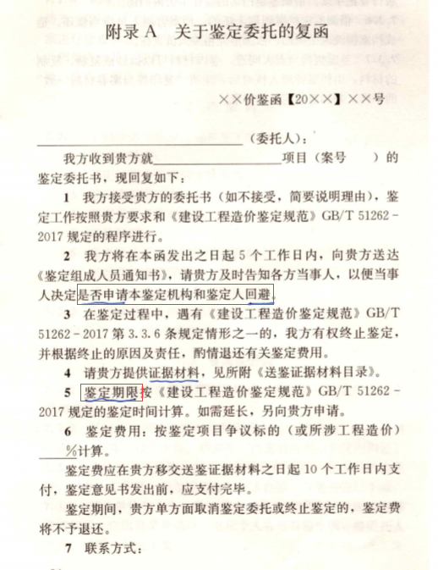

Slide 18
鉴定费用收费标准
浙江省人民法院对外委托司法鉴定部分鉴定项目协商收费参考意见（浙高法鉴[2004]11号）
中国建设工程造价管理协会关于规范工程造价咨询服务收费的通知（中价协[2013]35号）
工程造价 | 计取费率 | 备注
100-500万 | 7‰ | 基本鉴定费最低收费2000元； 地区间调整系数：5-20%； 难度系数：30%以内
500-1000万 | 6‰
1000-2000万 | 5‰
2000-5000万 | 4‰
5000-10000万 | 3‰
10000万以上 | 2‰
鉴定标的额 | 计取费率 | 备注
200万以下 | 12‰ | 地区调整系数：0.9-1.1； 专业调整系数：0.7-1.2；
200-500万 | 10‰
500-2000万 | 8‰
2000-10000万 | 6‰
10000-50000万 | 5‰
50000万以上 | 4‰

Slide 19
2.6 鉴定项目委托的接受
1.接受 鉴定机构收到委托书7个工作日内，决定是否接受委托。是否接受应当书面复函。
①同意接受委托的意思表示；
②鉴定所需证据材料；
③鉴定工作负责人及其联系方式；
④鉴定费用及收取方式；
⑤鉴定机构认为应当写明的其他事项。

Slide 20
2.释明 鉴定机构收到证据材料后，对案件争议初步了解后，当对委托鉴定的范围、事项和鉴定要求有不同意见时，应向委托人释明，释明后按委托人决定进行鉴定。
释明权：当事人的主张不正确、有矛盾，或者不清楚、不充分，或者当事人误以为自己提出的证据已经足够时，法官依据职权向当事人提出关于事实及法律上的质问或指示，让当事人把不正确和有矛盾的主张予以排除，把不清楚的主张予以澄清，把不充足的证据予以补充的权能。

Slide 21
3.不予接受 具有下列情形之一的委托可不予接受：
①委托事项超出本机构业务范围的；
②鉴定要求不符合本行业执业规则或相关技术规范的；
③委托事项超出本机构专业能力和技术条件的；
④其他不符合法律、法规、规章规定情形的。
不接受委托的，鉴定机构应向委托人说明理由，退还其提供的所有鉴定材料。
4.回避接受 具有下列情形之一的，鉴定机构应当向委托人说明不予接受：
①担任过鉴定项目咨询人的；
②与鉴定项目有利害关系的。

Slide 22
2.7 终止鉴定
鉴定过程中，遇有下列情形之一的，鉴定机构可终止鉴定：
① 委托人提供的鉴定材料未达到鉴定的最低要求，导致鉴定无法继续进行的；
② 因不可抗力致使鉴定无法继续进行的；
③ 委托人撤销鉴定委托或要求终止鉴定的；
④ 委托人或申请鉴定当事人拒绝按约定支付鉴定费用的；
⑤ 约定的其他终止鉴定的情形。
终止鉴定的，鉴定机构应当书面通知委托人，说明理由，并退还其提供的所有鉴定材料。
鉴定机构基于本规定拒绝鉴定工作，并非是不履行职责，推卸责任，而是为了避免由于某些特定的原因导致鉴定活动丧失了科学性与公正性，以免作出了错误的鉴定意见而导致冤假错案的产生，同时也是为了维持鉴定活动作为一项法律活动的尊严，避免鉴定工作的任意性。

Slide 23
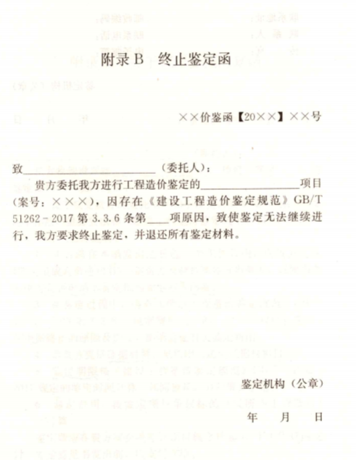

Slide 24
2.8 鉴定组织
对同一鉴定事项，应指定两名及以上鉴定人共同进行鉴定。
对争议标的较大或涉及工程专业较多的鉴定项目，应成立由三名及以上鉴定人组成的鉴定项目组。
非注册造价工程师可作为鉴定人的辅助人员，参与辅助性工作。
人员告之要求——5个工作日内，向委托人和当事人送达《鉴定人员组成通知书》，载明鉴定人员的姓名、执业资格专业及注册证号、专业技术职称。
鉴定人应建立《鉴定工作流程信息表》，将鉴定过程中每一事项发生的时间、事由、形式等进行完整记录，并进行唯一性和连续性标识。保证鉴定意见达到法定性（法律性）、中立性（独立性）、客观性（真实性）的统一。

Slide 25
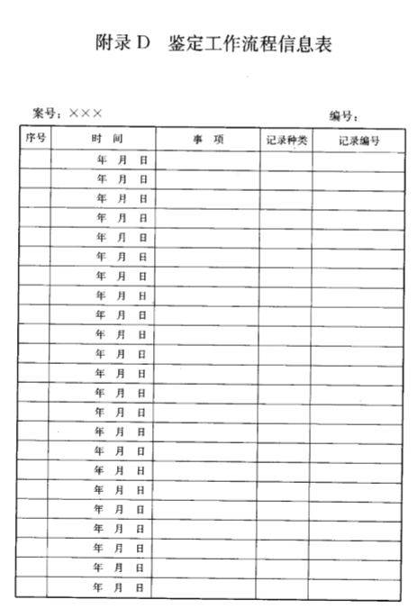

Slide 26
2.9 声明和承诺
在《鉴定人员组成通知书》载明回避声明和公正承诺：
鉴定机构声明：没有担任过鉴定项目咨询人；与鉴定项目没有利害关系（除鉴定费用外）
鉴定人声明：不是近亲属；与鉴定项目没有利害关系；与鉴定项目当事人没有利害关系。
承诺：遵守相关规定，不偏袒任何一方当事人，按照委托书的要求，廉洁、高效、公平、公正作出鉴定意见。
如当事人申请鉴定机构或鉴定人回避的，应在收到《鉴定人员组成通知书》之日起5个工作日内以书面形式向委托人或鉴定机构提出，并说明理由。

Slide 27
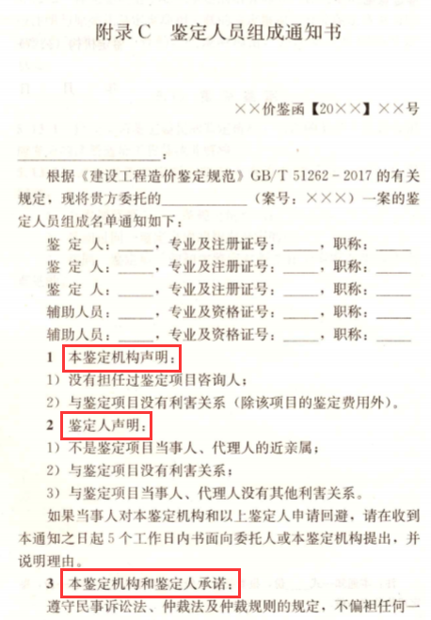
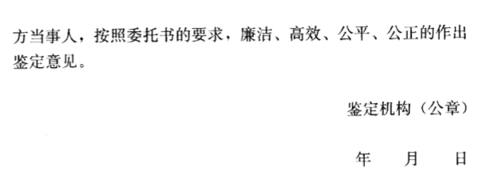

Slide 28
2.10 回避
1.鉴定机构自行回避：
①担任过鉴定项目咨询人；
②与鉴定项目有利害关系。
2.鉴定人自行回避：
①是鉴定项目当事人近亲属；
②与鉴定项目有利害关系；
③与鉴定项目当事人有利害关系。
3.当事人有权向委托人申请鉴定人回避（需提供证据）：
①接受鉴定项目当事人吃请和礼物；
②索取、借用鉴定项目当事人款物。
4.委托人作出是否回避的决定，鉴定机构和鉴定人应执行委托人的决定。

Slide 29
2.11 鉴定准备
1.鉴定人了解熟悉鉴定项目，认真研究送鉴证据，了解争议焦点。
2.鉴定人应制定鉴定方案，经鉴定机构技术负责人批准后执行。
3.鉴定方案包括：鉴定依据、应用标准、调查内容、鉴定方法、工作进度、需当事人完成的配合工作等。

Slide 30
2.12 鉴定期限
2017版鉴定规范
2012版鉴定规程
争议标的涉及造价 | 期限（工作日）
1000万元以下 | 40
1000-3000万元 | 60
3000-10000万元 | 80
10000万元以上 | 100
项目造价金额 | 期限（自然天）
500万元以下 | 60
500-2000万元 | 90
2000-5000万元 | 120
5000-10000万元 | 150
10000万元以上 | 180
复杂、疑难、特殊技术问题需要延长鉴定时间的，经委托人协商同意，延长时间不超过30个工作日，延长次数不超过3次。
等待补充提交证据、勘察现场等时间不计入鉴定期限。

Slide 31
2.13 出庭作证
1.鉴定人出庭作证
①鉴定人经委托人通知，应当依法出庭作证，接受当事人对工程造价鉴定意见书的质询，回答与鉴定事项有关的问题。
②鉴定人出庭应携带身份证、造价工程师注册证、专业技术职称证书等，在委托人要求时出示。
③鉴定人应依法、客观、公正、有针对性地回答与鉴定事项相关的问题。
④鉴定人出庭作证时，与鉴定事项无关的问题，可经委托人允许，不予回答。
2.鉴定人出庭作证的条件
①凡是担任鉴定项目的鉴定人接到委托人的出庭通知以后，都应按时出庭作证。
②鉴定人出庭前应熟悉和准确理解专业领域的法律法规及鉴定项目合同约定。
③鉴定机构可向委托人要求当事人提交的所需回答的问题或对鉴定意见书有异议的内容，便于事先准备。

Slide 32
3.出庭作证的意义：保证鉴定意见的科学性、确认鉴定意见的证明力。
4.鉴定人出庭作证任务：
①宣读鉴定意见书，完成举证任务；
②接受当事人、委托人的询问，完成质证任务。
5.擅自不出庭的后果
鉴定意见不得作为认定事实的根据；
支付鉴定费用的当事人要求返还鉴定费用的，应当返还。

Slide 33
三、鉴定依据
3.1鉴定人自备
鉴定人应自行收集以下（但不限于）鉴定依据：
①适用于鉴定项目的法律、法规、规章、规范性文件等。
②与鉴定项目相关的标准规范，若合同约定非国家或行业的标准规范，应由当事人提供。
③与鉴定项目同时期、同地区、相同或类似工程的技术经济指标，以及各类市场要素价格。

Slide 34
3.2 委托人移交
1.委托人移交证据材料：
①与鉴定事项相关的所有案卷（送鉴证据材料目录）
②鉴定机构认为需要的其他有关资料
鉴定机构接收证据材料，应开具接收清单。收取复印件应与原件核对无误。
2.质证、认证情况
委托人移交的证据材料，应注明质证及证据认定情况，未注明的，鉴定机构应提请委托人明确质证及证据认定情况。
3.必要时，鉴定机构可提请委托人向当事人转达补充证据的函件。

Slide 35
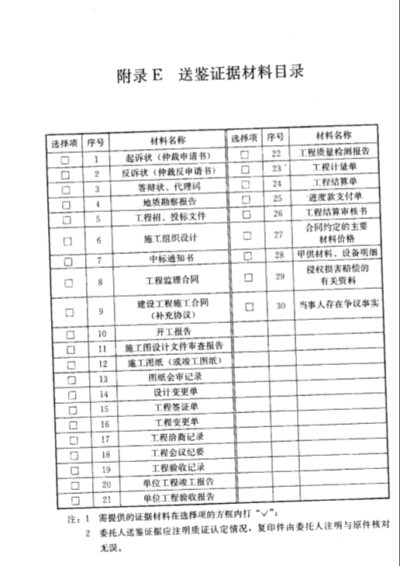

Slide 36
3.3 当事人提交
委托人要求当事人直接向鉴定机构提交证据的。
举证期限——当事人的举证期限由委托人明确。
证据移交——鉴定机构收到当事人提交的证据材料，应向当事人出具收据，及时将证据材料移交委托人，并提请委托人组织质证并确认证据的证明力。
交换质证——委托人委托鉴定机构组织交换证据，鉴定人应将证据逐一登记，当事人签领。如一方当事人拒绝参加交换证据，或者交换证据拒绝对证据确认签字，由委托人决定证据的交换和使用。
延期举证—当事人在举证期限内提交证据材料确有困难的，鉴定机构应告知其向委托人申请延期，由委托人决定是否准许延期。

Slide 37
3.4 证据的补充
鉴定人提请补充——鉴定过程中，鉴定人可根据鉴定需要提请委托人通知当事人补充鉴定证据，对委托人组织质证并认定的补充证据，鉴定人直接作为鉴定依据使用；对委托人转交，但未经质证的证据，鉴定人应当提请委托人组织质证并确认证据的证明力。
当事人自行补充——鉴定过程中，当事人在举证期限届满后，自行向鉴定人补充证据的，鉴定人应告知其提请委托人决定是否接受。鉴定人应按委托人的决定执行。

Slide 38
3.5 鉴定事项调查
鉴定事项调查的重要作用：一是避免其中一方当事人的先入为主，能够客观、公正地了解案情；二是克服送鉴证据材料的局限性，对一些不完整、表达不清楚、有矛盾的地方必须经各方当事人共同澄清。
鉴定人有权了解进行鉴定所需要的证据材料并进行复制。
鉴定人可以询问当事人、证人，询问应形成询问笔录。
鉴定人对特别复杂、疑难、特殊技术等问题或鉴定意见有重大分歧时，可以向本机构以外的相关专家进行咨询，但最终的鉴定意见应当由鉴定机构出具。

Slide 39
3.6现场勘验
现场勘验——委托人同意并组织。
①当事人提出，经委托人同意后组织现场勘验，鉴定人应当参加。
②鉴定人认为需要现场勘验，应提请委托人同意并由委托人组织。
③需第三方专业机构现场勘验，提请委托人、当事人委托第三方专业机构进行勘验，委托人同意并组织现场勘验。
一方当事人拒绝参加现场勘验的，不影响现场勘验的进行。当事人参加了勘验，拒绝签字又不提出具体书面意见的，不影响鉴定人采用勘验结果进行鉴定。
现场勘验应制作勘验笔录或勘验图标，记录时间、地点、勘察人、在场人、勘验经过、结果。必要时可采取拍照或摄像取证。

Slide 40
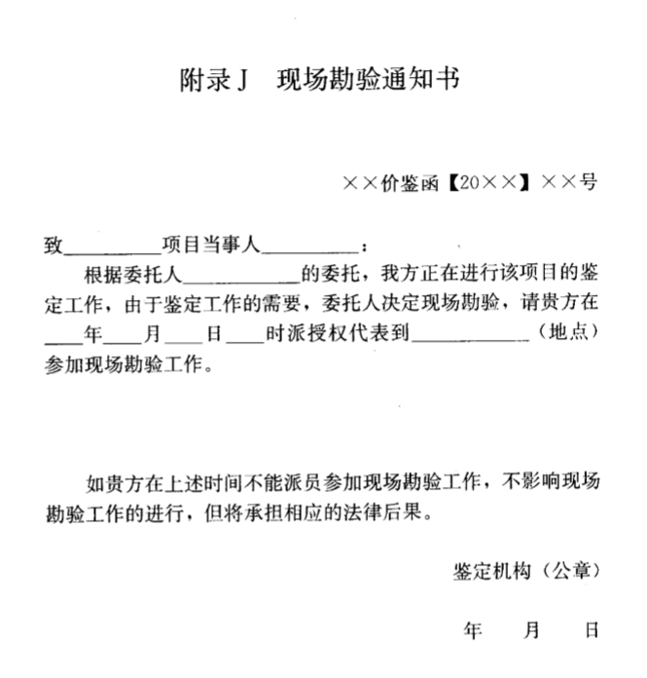
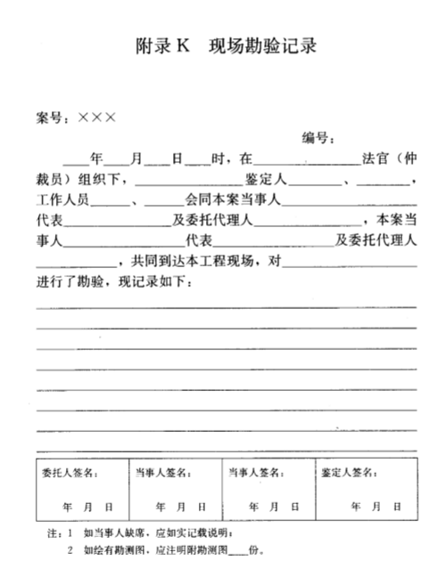

Slide 41
现场勘验应注意以下几点：
(1)因工程项目的个别性、差异性及复杂性，鉴定人员一般情况下要到现场实施勘验；
(2)现场勘验时间应由鉴定机构提出并负责协调安排，委托人组织双方当事人、鉴定人员以及其他相关人员共同参加；
(3)要求参加现场勘验的各临场人员要有授权或委托；
(4)当事人经通知未到场及中途退出，需委托人确认；
(5)对所鉴定的工程应进行详细全面勘验，听取当事人的情况介绍及所表明的主张；
(6)对当事人有争议的项目要逐一核实，做好现场勘验记录及询问记录；
(7)鉴定过程中，如发现施工图纸不清，双方当事人对是否按图纸施工等有争议时，应进行必要的现场勘验，并做好记录：
(8)现场勘验过程中，如鉴定人员发现施工图纸与施工现场有不符的项目，鉴定人员应进行实际测量，并做好相应记录：
(9) 鉴定人应将鉴定资料中不明白或相互表述有矛盾的地方事前要做好记录，以便在现场勘验时询问双方当事人。

Slide 42
3.7证据的采用
1.直接采用的证据
①委托人确认了证明力的证据。
②经过当事人质证没有争议的证据或在鉴定过程中，当事人各方一致认可无异议的证据。
2.需要待证的证据
①当事人对证据有异议或证据本身彼此矛盾，应提请委托人决定，鉴定人应按委托人认定的证据作为鉴定依据；
②如委托人未作出决定，或认为需要鉴定人按照争议的证据出具多种鉴定意见的，鉴定人可征求当事人对有争议的证据的意见并书面记录后，将该部分有争议的证据分别鉴定并将鉴定意见单列，由委托人判断使用。

Slide 43
当事人对证据关联性有异议，鉴定人应提请委托人决定。委托人认为是专业性问题请鉴定人鉴别的，鉴定人应依据法律法规、工程造价专业技术知识，经甄别后提出意见。 注意以下三方面：
①质证是当事人的权利，经过质证的证据并不一定能作为鉴定依据，因为可能仍然存疑，不一定被委托人采信；
②认定证据是委托人的权力，但委托人通常不会在委托鉴定前对证据单独进行认定，因此很多证据还需要借助专业的判断；
③工程造价鉴定的证据数量众多，内容庞杂，证据提交也可能很多次。委托人会要求当事人直接向鉴定机构提交鉴定证据。对于委托人组织质证并确认证据证明力以外的其他证据，可按照以下思路：
当事人各方对证据无异议，鉴定人可作为鉴定依据，既尊重当事人权利，又保证了鉴定的效率。
当事人对证据有异议，或提交证据彼此矛盾，委托人又未作出认定的情况，鉴定人可根据自己的专业判断分别出具鉴定意见，供委托人判断使用。

Slide 44
四、鉴定方法
4.1鉴定方法
要求鉴定人应认识到工程造价鉴定具有法律性、政策性、技术性、经济性等多重属性，鉴定中应依据建设科学技术和造价、经济专门知识，以及国家或省级、行业建设部门颁发的有关计价依据，选择适用的计价方法，进行工程造价鉴别和判断并作出鉴定意见。
鉴定人根据合同约定的计价原则和方法进行鉴定，如因证据所限无法采用合同约定的方法鉴定的，应按照与合同约定相近的原则，选择精算法（施工图预算法、工程量清单计价法）、粗算法（概算法、估算法）进行鉴定。
根据鉴定项目证据材料是否完整、充分、详细，应优先选择精算法，如受证据所限，可采用粗算法进行鉴定。
鉴定人可以从专业角度，促使当事人对一些争议事项达成妥协性意见并形成书面文件。

Slide 45
4.2 鉴定步骤
排除疑问——了解案情、制定方案
自行计算——根据证据、先行计算
核对签认——阶段性成果，请当事人核对签字确认（当事人拒绝核对或不签认的，不影响鉴定的进行）
征求意见——出具正式意见前向当事人发《征求意见稿》征求意见，明确答复期限和不答复行为将承担的法律责任。
复核修改——对当事人意见认真复核、修改完善
出具鉴定意见书——合议完成（当事人对征求意见稿拒绝复核,提出意见的,不影响鉴定意见书的出具），做好出庭作证的准备。

Slide 46
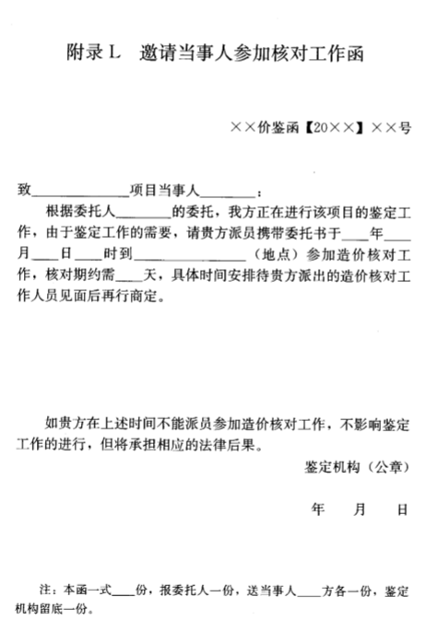
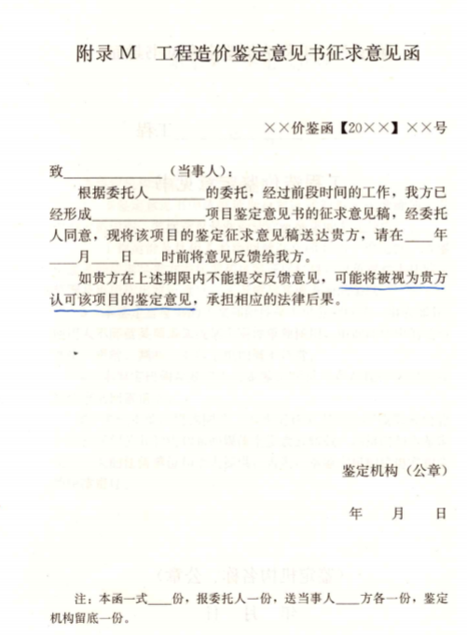

Slide 47
4.3合同争议的鉴定
1.工程合同有效，根据合同约定进行鉴定。
2.工程合同无效，根据委托人的决定进行鉴定。
3.工程合同计价依据、计价方法约定不明的，应厘清合同履行的事实，如按合同履行的，应向委托人提出按合同进行鉴定；如没有履行，鉴定人提出“参照鉴定项目所在地同时期适用的计价依据和计价方法和签约时的市场价格信息进行鉴定”的建议，按照委托人决定鉴定 。
4.工程合同计价依据、计价方法没有约定的，鉴定人提出“参照鉴定项目所在地同时期适用的计价依据、计价方法和签约时的市场价格信息进行鉴定”的建议，按照委托人决定鉴定 。
5.工程合同对计价依据、计价方法约定条款前后矛盾，由委托人决定，委托人不明确的，按不同的约定条款分别鉴定，供委托人判断。
6.当事人分别提出不同的工程合同文本，由委托人决定适用合同文本，委托人不明确的，可按不同的合同文本分别进行鉴定。

Slide 48
4.4 证据欠缺的鉴定
1.鉴定项目施工图（或竣工图）缺失，鉴定人应按以下规定进行鉴定：
①建筑标的物存在的情况下，鉴定人可通过现场勘验计算工程量作出鉴定；
②建筑标的物已经隐蔽的情况下，鉴定人可根据工程性质、是否其他工程的组成部分等进行专业分析，作出推断性意见；
③建筑标的物已经消失，鉴定人应提请委托人对不利后果的承担主体作出认定，再进行鉴定。

Slide 49
2.在鉴定项目施工图或合同约定工程范围以外，承包人完成了发包人通知的零星工程，要求结算价款，但未提供发包人的现场签证文件，鉴定人应按以下规定进行鉴定：
①发包人认可或承包人提供的其他证据可以证明的，鉴定人应作出肯定性鉴定；
②发包人不认可，但该工程可以通过现场勘验确认，鉴定人应提请委托人组织现场勘验，依据勘验结果进行鉴定。

Slide 50
4.5 计量争议的鉴定
1.当事人就计量依据发生争议，鉴定人应以现行相关工程国家计量规范规定的工程量计算规则计量；无国家标准的，按行业标准或地方标准计量。当事人合同中有约定的从其约定。
2.一方当事人对双方当事人已经签认的某一工程项目的计量结果有异议的，鉴定人应按以下规定进行鉴定：
①当事人一方仅提出异议未提供具体证据的，按原计量结果进行鉴定；
②当事人一方既提出异议又提出具体证据的，应复核或进行现场勘验，按复核后的计量结果进行鉴定。
3.当事人就总价合同计量发生争议的，总价合同对工程计量有约定的，按约定进行鉴定；没有约定的，仅就工程变更部分进行鉴定。

Slide 51
4.6计价争议的鉴定
4.6.1工程量数量变化，引起单价调整的争议
一方当事人以工程变更导致工程量数量变化为由，要求调整综合单价，或对新增工程项目组价发生争议的，鉴定人应按以下规定进行鉴定：
①合同中有约定的，应按合同约定进行鉴定；
②合同中约定不明的，应厘清合同履行情况按其进行鉴定，如按合同履行应向委托人提出按合同鉴定；如未履行，可按现行国家计价规范的相关规定进行鉴定。
③合同中没有约定的，应提请委托人决定并按其决定进行鉴定，委托人暂不决定的，按现行国家计价规范的相关规定进行鉴定。

Slide 52
《2018版计价规则》单价确定原则（暂定）
工程量清单综合单价调整：
因工程量清单项目及工程数量变化，按以下规定调整综合单价：
1 .已标价工程量清单中有适用综合单价的，按原综合单价；如综合单价异常，则按综合单价异常处理规定处理。
2. 已标价工程量清单中没有适用的综合单价，依据合同约定编制依据、组价原则和承包人投标报价浮动率，提出适当的单价，经发包人确认后执行。
承包人报价浮动率可按下列公式计算：
招标工程: 承包人报价浮动率=（1-中标价/招标控制价）×100%
非招标工程：承包人报价浮动率=（1-报价/预算价）×100%
上式中的中标价及招标控制价均扣除暂列金额、暂估价。

Slide 53
3 .已标价工程量清单中没有适用的综合单价，但有类似的工程项目综合单价，可参照类似工程项目综合单价计算确定。
（1）某种材料（或半成品及成品）等级、标准变化的，清单组合子目不变，仅调整不同的材料市场价格之差；
（2）单项目组合内容中某一个（或多个）定额子目发生变化，不影响其他特征及工程内容价格的，仅调整发生变化的定额子目价格。
4 .已标价工程量清单中没有适用的综合单价，且属当前施行的计价依据缺项内容，承包人应通过市场调查等手段提出单价，并报发包人确定后执行。

Slide 54
5 投标综合单价异常的处理规定：
（1）综合单价异常是指：投标综合单价与按合同规定的计价依据计算的综合单价偏差±25%以上；虽然综合单价正常，但组成综合单价的人、材、机消耗量和单价与按合同规定计价依据计算出对应的人、材、机消耗量和单价相比偏差±25%以上。
（2）已标价工程量清单的综合单价异常按以下规定处理:
如该项目原招标工程量清单中的合价金额占签约合同价2%及以上，其工程量增加超过本项工程量15%以上的；或合价金额占签约合同价不到2%，其工程量增加超过本项工程量25%以上的，其增加超过幅度外部分工程量的综合单价,按8.3.4条第2款或第3款重新计算。工程量增加在幅度范围内部分按原综合单价计算合价，工程量增加超过约定幅度范围外部分，按新综合单价计算费用。
如该项目原招标工程量清单中的合价金额占签约合同价2%及以上，其工程量减少超过本项工程量15%以上的；或合价金额占签约合同价不到2%，其工程量减少超过本项工程量25%以上的，其减少超过幅度外部分工程量的综合单价,按8.3.4条第2款或第3款重新计算。工程量减少在约定幅度范围内部分按原综合单价在该项目合价中扣除，工程量减少超过约定幅度范围外部分按新综合单价计算合价在该项目合价中扣除，如该项目合价金额扣完，则不再另扣。
（3）参照类似工程项目综合单价确定新综合单价的，若该类似工程项目综合单价异常，则不宜参照，按8.3.4条第2款或第3款重新计算综合单价。

Slide 55
4.6.2 物价波动引起价款争议
2.因物价波动，要求调整合同价款发生争议的，鉴定人应按以下规定进行鉴定：
①合同中约定了计价风险范围和幅度的，按合同约定进行鉴定；合同中约定了物价波动可以调整，但没有约定风险范围和幅度的，应提请委托人决定，按现行国家计价规范的相关规定进行鉴定。但已经采用价格指数法进行了调整的除外；
②合同中约定物价波动不予调整的，应对实行政府定价或政府指导价的材料按合同法的规定进行鉴定。（水、电、燃油等）
——我省相关规定，按合同约定参照信息价调整。

Slide 56
4.6.3人工费调整文件引起争议
人工费调整发生争议，当事人要求调整人工费调整文件为由，鉴定人应按以下规定调整：
①如合同中约定不执行政策性调整的，鉴定人应提请委托人决定，并按照委托人的决定进行鉴定。
②合同没有约定或约定不明的，委托人要求鉴定人提出意见的，鉴定人应分析鉴别：如人工费的形成在招标或合同谈判时是以鉴定项目所在地工程造价管理部门发布的人工费为基础在合同中约定的，应按工程所在地人工费调整文件进行鉴定；如不是，则应作出否定性鉴定。
——我省相关规定，按照合同约定，参照人工市场信息价动态调整。

Slide 57
4.6.4 材料价格引起争议
材料价格发生争议，应提请委托人决定，如委托人未及时决定，应按以下规定进行鉴定：
①材料采购前经发包人或其代表签批认可的，应按签批的材料价格进行鉴定；
②材料采购前未报发包人或其代表认质认价的，应按合同约定的价格进行鉴定；
③发包人认为承包人采购的材料不符合质量要求，不予认价的，应按双方约定的价格进行鉴定，质量方面的争议应告知发包人另行申请质量鉴定。

Slide 58
4.6.5 工程质量引起争议
发包人以工程质量不合格为由，拒绝办理工程结算发生争议的，应按以下规定进行鉴定：
①已竣工验收合格或已竣工未验收但发包人已投入使用的工程，工程结算按合同约定进行鉴定；
②已竣工未验收且发包人未投入使用的工程，以及停工、停建工程，应对无争议、有争议的项目分别按合同约定进行鉴定。工程质量的争议应告知发包人申请工程质量鉴定，待委托人分清质量责任后,分别按照工程造价鉴定意见判断。

Slide 59
4.7 工期争议的鉴定
1.当事人对鉴定项目开工时间有争议的，鉴定人应提请委托人决定，委托人要求鉴定人提出意见的，鉴定人应按以下规定确定开工时间：
①合同中约定了开工时间，但发包人又批准了承包人的开工报告或发出了开工通知，采用发包人批准的开工时间。
②合同中未约定开工时间，应采用发包人批准的开工时间；没有发包人批准的开工时间，可根据施工日志、验收记录等证据确定。
③合同中约定了开工时间，承包人原因不能按时开工的，发包人接到承包人延期开工申请且同意的，开工时间相应顺延；发包人不同意延期要求或承包人未在约定时间内提出延期开工要求的，开工时间不予顺延。
④因不可抗力或因非承包人原因不能按照合同中约定的开工时间开工，开工时间相应顺延。
⑤证据材料中，均无发包人或承包人推迟开工时间的证据，应采用合同约定的开工时间。

Slide 60
2.当事人对鉴定项目工期有争议的，鉴定人应按以下规定确定工期：
①工程合同中明确约定了工期的，以合同约定工期进行鉴定；
②工程合同对工期约定不明或没有约定的，应按工程所在地相关专业工程建设主管部门的规定或国家相关工程工期定额进行鉴定。
3.当事人对鉴定项目实际竣工时间有争议的，鉴定人应提请委托人决定，委托人要求鉴定人提出意见的，鉴定人应按照以下情形分别确定竣工时间：
①竣工验收合格的，以竣工验收之日为竣工时间；
②承包人已经提交竣工验收报告，发包人拖延验收的，以承包人提交竣工验收报告之日为竣工时间；
③未经竣工验收，发包人擅自使用的，以转移占有鉴定项目之日为竣工时间。

Slide 61
4.当事人对鉴定项目暂停施工、顺延工期有争议的，鉴定人应按以下规定鉴定：
①因发包人原因暂停施工的，相应顺延工期；
②因承包人原因暂停施工的，工期不予顺延；
③对工程质量发生争议停工待鉴，如工程质量合格承包人无过错，工期顺延。
5.当事人对鉴定项目因设计变更顺延工期有争议的，鉴定人应参考施工进度计划，判别是否增加了关键线路和关键工作的工程量并足以引起工期变化，如增加了工期，应相应顺延工期；如未增加工期，工期不予顺延。
6.当事人对鉴定项目因工期延误索赔有争议的，鉴定人应按先确定实际工期，再与合同工期对比，确定是否延误进行鉴定。
工期延误责任的归属，鉴定人从专业角度提出建议，由委托人判断确定。

Slide 62
4.8 费用索赔争议的鉴定
1.当事人因提出索赔发生争议的，鉴定人应根据委托人就索赔事件的成因、损失等作出判断，委托人明确索赔成因、索赔损失、索赔时效均成立的，鉴定人应运用专业知识作出因果关系的判断，作出鉴定意见，供委托人判断。
2.当事人一方提出索赔，对方当事人已经答复但未能达成一致，鉴定人应按以下规定进行鉴定：
①对方当事人以不符合事实为由不同意索赔的，鉴定人应在厘清证据事实及事件的因果关系的基础上作出鉴定；
②对方当事人以该索赔事项存在，但认为不存在赔偿或认为索赔过高的，鉴定人应根据专业判断作出鉴定。

Slide 63
3.当事人对暂停施工索赔费用有争议的，鉴定人应按以下规定进行鉴定：
①合同有约定的，按合同约定鉴定；
②因发包人原因引起的暂停施工，费用由发包人承担，包括：已完工程保护费、现场材料设备保管费、施工机具租赁费、现场生产工人与管理人员工资、承包人为复工所需的准备费用等。
③因承包人原因引起的暂停施工，费用由承包人承担。

Slide 64
4.异常恶劣气候条件，承包人提出增加费用和工期，按以下规定鉴定：
①承包人及时通知发包人，发包人同意采取合理措施增加的费用和延误的工期由发包人承担；双方未就具体金额达成一致，鉴定人通过专业鉴别、判断作出鉴定。
②承包人及时通知发包人，发包人未及时回复，鉴定人可从专业角度进行鉴别、判断作出鉴定。
5.因发包人删减了工程合同中的某项工作或工程项目，承包人提出应由发包人给予合理的费用及利润补偿，委托人认定该事实成立的，鉴定时，其费用可按相关工程企业管理费的一定比例计算，预期利润按工程项目的报价中利润一定比例或工程所在地建筑企业统计年报的利润率计算。

Slide 65
4.9 工程签证争议的鉴定
1.当事人因现场签证费用发生争议，鉴定人应按以下规定进行鉴定：
①现场签证明确了人工、材料、机械台班数量及其价格的，按签证的数量和价格计算；
②现场签证只有用工数量没有人工单价的，其人工单价按照工作技术要求比照鉴定项目相应工程人工单价适当上浮计算；
③现场签证只有材料和机械台班用量没有价格的，其材料和台班价格按照鉴定项目相应工程材料和台班价格计算；
④现场签证只有总价款而无明细表述的，按总价款计算；
⑤签证的零星工程数量与应予实际完成数量不一致，应按实际完成工程数量计算。

Slide 66
2.当事人因现场签证存在瑕疵发生争议的，鉴定人应按以下规定进行鉴定：
①现场签证上发包人只签字证明收到，但未表示同意，承包人有证据证明该签证已经完成，鉴定人可作出鉴定并单列，供委托人判断认定。
②现场签证既无数量，又无价格，只有工作事项的，由当事人双方协商，协商不成的，鉴定人可根据该事项进行专业分析，作出推断性意见。
3.承包人仅以发包人口头指令完成了某项零星工作，要求费用支付，而对方当事人又不认可，且无物证的，鉴定人应以法律证据缺失，作出否定性鉴定。

Slide 67
4.10 合同解除争议的鉴定
1.工程合同解除后，当事人就价款结算发生争议：
（1）证据材料满足鉴定要求的，按送鉴证据进行鉴定；
（2）不能满足鉴定要求的，鉴定人应提请委托人组织现场勘验，会同当事人采取以下措施进行鉴定：
①清点已完工程部位、测量工程量；
②清点施工现场人、材、机数量；
③核对现场签证、索赔所涉及的有关资料；
④将清点结果汇总造册，请当事人签认，当事人不签认的，及时报告委托人，不影响鉴定工作；
⑤分别计算价款。
（3）现场勘验也无法确认完成的工程量，应提请第三方专业机构勘验，鉴定人按勘验结果鉴定。

Slide 68
2.委托人认定一方当事人违约导致合同解除的，鉴定意见应包括以下费用：
发包人违约导致合同解除
承包人违约导致合同解除
序号 | 费用项目 | 备注
1 | 完成永久工程的价款；
2 | 已付款的材料设备等物品的金额（付款后归发包人所有）
3 | 临时设施的摊销费用
4 | 现场签证、索赔以及其他应支付的费用
5 | 撤离现场及遣散人员的费用
6 | 发包人违约给承包人造成的实际损失
7 | 其他应由发包人承担的费用
序号 | 费用项目 | 备注
1 | 完成永久工程的价款；
2 | 已付款的材料设备等物品的金额（付款后归发包人所有）
3 | 临时设施的摊销费用
4 | 现场签证、索赔以及其他应支付的费用
5 | 承包人违约给发包人造成的实际损失
6 | 其他应由承包人承担的费用

Slide 69
3.委托人认定因不可抗力导致合同解除的，鉴定人应按合同约定鉴定；合同没有约定或约定不明，鉴定人应提请委托人认定不可抗力导致合同解除后适用的归责原则，可建议按现行计价规范相关规定进行鉴定。
所谓归责原则，就是确定责任归属所必须依据的法律准则。

Slide 70
5.单价合同解除后的争议，按以下规定鉴定：
①合同有约定的按约定鉴定；
②委托人认定承包人违约导致合同解除，单价项目按已完工程量乘以约定单价计算；单价措施费按工程进度考虑，总价措施费项目按与单价项目的关联比例计算；
③委托人认定发包人违约导致合同解除，单价项目按已完工程量乘以约定单价计算，其中剩余工程量超过15%的单价项目可适当增加企业管理费计算。总价措施项目全部实施的，全额计算；未实施完的，按单价项目的关联度比例计算。未完工程量与约定的单价计算后按当地建筑业统计年报的利润率计算利润。

Slide 71
6.总价价合同解除后的争议，按以下规定鉴定：
①合同有约定的按约定鉴定；
②委托人认定承包人违约导致合同解除，鉴定人可参照工程所在地同时期适用的计价依据计算出未完工程价款，再用合同约定的总价款减去未完工程款计算。
③委托人认定发包人违约导致合同解除，承包人请求按照工程所在地同时期适用的计价依据计算已完工程价款，鉴定人可采用这一方式，供委托人判断使用。

Slide 72
4.11 鉴定意见分类
确定性意见—事实清楚、证据充分、依据有力，断然性结论。“肯定”或“否定”，“是”或“不是”，“有”或“没有”等。
推断性意见—事实较清楚、证据欠充分、依据不够有力，不确定意见。“可能是”或“可能不是”，“可能有”或“可能没有”，“可能相同”或“可能不同”等。
选择性意见—合同约定矛盾或证据矛盾，委托人暂不明确，鉴定人可根据不同的证据分别作出鉴定意见，供委托人选用。
妥协性意见—当事人作出妥协认可的事实，达成书面妥协性意见，作为确定性意见但在鉴定意见中注明（在重新鉴定中，该意见不得直接作为鉴定依据，当事人再次达成一致的除外）。

Slide 73
鉴定人应注意避免两种倾向：
一方面将鉴定工作等同于审判工作，在证据不力或依据不足且当事人无法达成妥协的条件下，擅自作出确定性意见。
另一方面在证据不力或依据不足且当事人无法达成妥协的条件下，未通过专业分析、鉴别和判断，作出推断性意见，达不到委托人需要的鉴定工作深度。

Slide 74
4.12 补充鉴定
1.有下列情形的，鉴定机构应补充鉴定：
①委托人增加新的鉴定要求的
②委托人发现鉴定事项有遗漏的；
③委托人又提供或补充了新的证据材料的；
④鉴定人通过出庭作证，或自行发现有缺陷的；
⑤其他需补充鉴定的情形。
2.补充鉴定意见与原鉴定意见不一致的，应说明理由。

Slide 75
4.13 重新鉴定
重新鉴定时，必须回避的情形：
①本规范第3.5.3规定（近亲属、有利害关系等）
②参加过同一鉴定事项的初次鉴定
③在同一鉴定事项初次鉴定中作为专家提供过咨询意见的。

Slide 76
五、鉴定意见书
鉴定意见书——鉴定机构和鉴定人对委托的鉴定事项进行鉴别和判断后，出具的记录鉴定人专业判断意见的文书。
1.鉴定意见书制作应标准、规范，符合下列要求：
①使用符合通用语言文字规范、通用专业术语规范、法律规范的用语；
②使用国家标准计量单位和符号；
③文字精炼，用词准确。
2.鉴定意见书不得载有对案件性质和当事人责任进行认定的内容。鉴定意见书不能对案件定性，也不能确定鉴定事项当事人的法律责任。

Slide 77
3.鉴定意见书的制作应符合下列要求：
①使用A4规格纸张，打印制作；
②在正文每页页眉的右上角或页脚的中间位置以小五号字注明正文共几页，本页是第几页；
③落款应当与正文同页，不得使用“此页无正文”字样；
④不得有涂改；
⑤装订成册。

Slide 78
鉴定意见书常见的缺陷
1.程序性缺陷：——不必然影响对鉴定意见的实质判断
①鉴定机构和鉴定人不具有相应的鉴定资格；
②鉴定程序违法；
③鉴定文书的文字表述部分有错别字、表述不准确，论述不完整或不充分；
④鉴定意见部分与论证部分有逻辑矛盾；
⑤只回答了鉴定要求所提的部分问题；
⑥鉴定意见在判断上界限不明确，对案件性质作出判断；
⑦没有鉴定人（两人以上造价师）签字盖章，鉴定机构没有盖章。
2.实体性缺陷：——必然影响鉴定意见的可靠性和可采性。
①鉴定方法运用不准确
②鉴定依据不充分

Slide 79
档案管理
1.鉴定意见书的鉴定档案保存期8年。
2.归档内容：
①鉴定委托书
②鉴定过程的文件资料
③鉴定意见书正本
④工作底稿
⑤送达回证
⑥现场勘验报告
⑦需保存的送鉴资料
⑧其他材料

Slide 80
六、工程案例
鉴定人没有依法回避，导致仲裁庭的裁决被撤销。
例：某大学与某施工企业，就大学新校区学生食堂工程产生纠纷，向市仲裁委提交申请。仲裁庭委托一家造价咨询企业进行造价鉴定。鉴定机构出具鉴定意见书，仲裁庭作出了裁决。庭审结束后，鉴定人向仲裁员、双方当事人交换了名片，其中印有申请人所属大学下属房产研究所技术顾问。
申请人施工企业向市中级人民法院要求撤销仲裁委裁决。市中院作出鉴定人与本案存在职务上利害关系，应当回避的意见。
撤销仲裁庭的裁决。

Slide 81
低于成本价投标的合同是否有效
例：广东佛山某工程项目，最高限价2915万元，投标价2913万元，发承包双方签订了施工合同。施工企业以“投标价低于成本价，违反法律的强制性规定”主张合同无效。经鉴定机构鉴定，该工程项目不考虑利润的成本为3788万元，差额比例超过20%。
一审、二审都认为中标价远低于成本价，违反《招标投标法》、《合同法》等相关强制性规定，判定合同无效。
最高院认为：
①法律禁止投标人以不低于成本的报价竞标，目的是规范招投标活动，避免不正当竞争，保证项目质量，维护社会公共利益，如确实存在低于成本价投标，应依法确认中标无效，施工合同也无效。
②但是成本价是企业的个别成本，招标投标法不妨碍企业通过提高管理水平和经济效益降低个别成本以提升自身的市场竞争力。
③以鉴定结论为基础推断投标价低于成本价，依据不充分。承包人未能提供投标报价低于企业个别成本的证据材料。发承包双方签订的施工合同是当事人真实意思的表示，没有违反法律和行政法规强制性规定，合同有效。

Slide 82
工程未完工，总价合同如何计算已完工程的造价
例：青海某工程，建筑面积36740平米，双方约定按1860元/平米，单价一次性包死，合同总价6834万元。承包人要求发包人及时支付工程款，否则停止施工；发包人认为承包人不按约定履行合同，施工力量薄弱，导致工期延误。双方解除合同（法院认定发包方单方违约解除合同）。但对于已完工程的造价确定有争议，提请诉讼，并请当地一家工程造价咨询企业鉴定。
工程造价鉴定结论为：
①按照施工图纸及青海省预算定额，计算出工程预算价8910万元；
②合同与预算价下浮率：6834÷8910=76.7%
③计算已完工程的预算价4065万元
④已完工程项目鉴定价：4065×76.7%=3114万元
一审法院根据该鉴定意见作出了判决。

Slide 83
最高院观点：
该工程按一次性包死价1860元/平米乘以建筑面积作为固定总价合同，承包人实现合同目的、获取利益的前提是完成全部工程。本案的计价方式，贯彻了地下室、结构施工和安装装修三个阶段，即三个形象进度的综合平衡报价。根据我国建筑市场普遍存在地下室和结构施工薄利或亏本、安装装修施工可获得较高利润的现象。本工程合同解除时，承包人完成了结构主体的施工，安装装修工程尚未施工。如仍以合同约定的1860元/平米作为已完工程价款的计价单价，对承包人明显不公平；如按照建筑面积确定造价，则对发包方明显不公平。因此双方约定的计价方式已无法适用。
司法实践大致有三种方式：
①合同价与预算价计算下浮率，再乘以已完工程预算价格。（一审鉴定意见书的方法）
②已完施工工期与合同工期的比值，再乘以合同总价。（要求合同工期和实际施工工期合理、各工期对应的工程量和价款成正比。该工程不适用）
③依据政府部门发布的定额进行计价。
最高院认为一审判决没有分清违约责任，按照下浮率76.7%确定工程价款，该比例既非定额规定的比例，也不是当事人约定的比例，以此判决不当，应予纠正。最后以第三种方式确定的造价4065万元作为判决依据。
本案的结论：发包方违约的未完工程，可按定额标准计算未完工程的造价。

Slide 84
谢谢聆听！

